Slide 1

ҚАЗАҚ әдебиеті (Т1)
7-СЫНЫП
Бөлім тақырыбы: Балалар мен үлкендер
37
Частных детских
сада
43
Мини-центра
Сабақтың тақырыбы: “Көксерек”. “Жалғыз жортуыл”
Notes:
<number>
<number>

Slide 2
Оқу мақсаты:
Шығармадағы оқиға желісін өзіндік көзқарас тұрғысынан дамытып жазу (А/И4)
37
Частных детских
сада
43
Мини-центра
Әдеби шығарма сюжетінің құрамдас бөлшектерін талдау;Шығармадағы эпизодтар мен бейнелерді салыстыру
Оқу мақсаты:
“Көксерек” шығармасындағы көтерілген мәселені ашып, оқиға желісін өзіндік көзқарас тұрғысынан дамытып жазу, көтерілген мәселелерді ашып, түсінік беріп, себептерін анықтау, шешімін шығару
Notes:
<number>
<number>

Slide 3
Бағалау критерийлері:
37
Частных детских
сада
43
Мини-центра
- “Көксерек” шығармасындағы көтерілген мәселені талдайсыздар;
- себебін анықтайсыздар;
- оқиға желісін өзіндік көзқарас тұрғысынан дамытып жазасыздар;
- шешім жазасыздар
Notes:
<number>
<number>

Slide 4
Өткен сабақтың тақырыбына шолу
Сұрақ-жауап
Әңгіме бөлімдерін атаңыздар.

Slide 5
Ой шақыру. Төменде берілген мақалдарды сәйкестендіріңіз.
1.Иттің иесі болса, 2.Ауыл иті ала болса да 3. Қасқырды қанша асырасаң да, 4. Қасқырды сұрлығы үшін емес, Берілген мақалдарға ортақ мәселе қандай? | ұрлығы үшін ұрамыз. бөрі келгенде бірігеді. бөрінің тәңірісі бар. орманға қарап ұлиды.

Slide 6
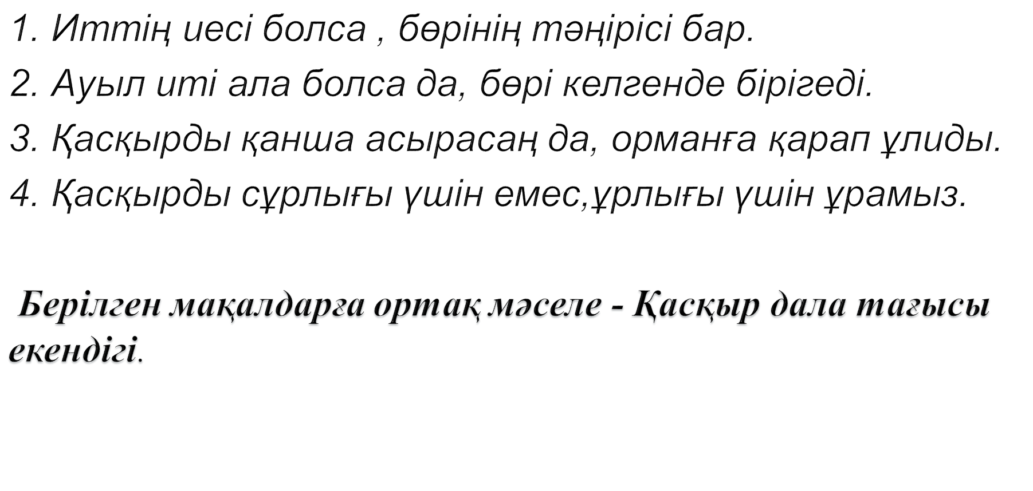
Жауабыңызды тексеріңіз

Slide 7
1-тапсырма. Берілген үзінділерді әңгіме желісіне сәйкес оқиға ретімен белгілеңіздер.
1.Жып-жылы мықты тұсаулар мойнынан, жотадан ұстап бар күшікті сыртқа алып шықты. Жеті күшіктің бесеуін көздеріне қарап отырып өлтірді де, екі кішкенесін тірі қалдырды. Кетерде бұның біреуінің тірсегін қиып қалдырды да, екінші біреуін - ең кенжесін алып жүріп кетті. Қалған жалғыз күшікті тістелеп алып, екі қасқыр жоқ болды. Ін қаңырап қалды. 2.Бір күні түсте Құрмаш Көксеректі тысқа алып шығып, ас құйып жалатып тұрғанда, анадан шылапшынның салдырын естіген қара ала төбет үйдің көлеңкесінен шығып алып, адымды қойып еді. Екпіндеген бетімен, жолында жасқап тұрған Құрмашқа қарамастан, келе — Көксеректі бүйір жағынан келіп арс етіп қауып түсті.

Slide 8
3.Кейде сондай жерде ұсталып, таяқ та жейді. Талай рет оқыста төбесіне таңқ етіп тиген оқтау бойын тызылдатып, шыпыртып тиген қамшыны да татты. Бұның жауабы — езуін ғана ыржитады. 4.Бір күні екеуі бір қозыны жеп келе жатыр еді. Індерінің үстінен көп үлкен жаулар кетіп барады екен. Қамыс арасына бұқты. Жау озған соң інге келді. Бір-ақ қана күшік қалған, бұралып тұра алмайды, арт жағын баса алмайды. Ақ қасқыр тістеп әкеліп қамысқа тықты. Екеуі қайтадан Қараадырға бет қойды.

Slide 9
Жауабыңызды тексеріңіз.
1.Жып-жылы мықты тұсаулар мойнынан, жотадан ұстап бар күшікті сыртқа алып шықты. Жеті күшіктің бесеуін көздеріне қарап отырып өлтірді де, екі кішкенесін тірі қалдырды. Кетерде бұның біреуінің тірсегін қиып қалдырды да, екінші біреуін - ең кенжесін алып жүріп кетті. Қалған жалғыз күшікті тістелеп алып, екі қасқыр жоқ болды. Ін қаңырап қалды. 2.Кейде сондай жерде ұсталып, таяқ та жейді. Талай рет оқыста төбесіне таңқ етіп тиген оқтау бойын тызылдатып, шыпыртып тиген қамшыны да татты. Бұның жауабы — езуін ғана ыржитады. 3.Бір күні түсте Құрмаш Көксеректі тысқа алып шығып, ас құйып жалатып тұрғанда, анадан шылапшынның салдырын естіген қара ала төбет үйдің көлеңкесінен шығып алып, адымды қойып еді. Екпіндеген бетімен, жолында жасқап тұрған Құрмашқа қарамастан, келе — Көксеректі бүйір жағынан келіп арс етіп қауып түсті. 4.Бір күні екеуі бір қозыны жеп келе жатыр еді. Індерінің үстінен көп үлкен жаулар кетіп барады екен. Қамыс арасына бүқты. Жау озған соң інге келді. Бір-ақ қана күшік қалған, бүралып тұра алмайды, арт жағын баса алмайды. Ақ қасқыр тістеп әкеліп қамысқа тықты. Екеуі қайтадан Қараадырға бет қойды. | 1 2 3 4

Slide 10
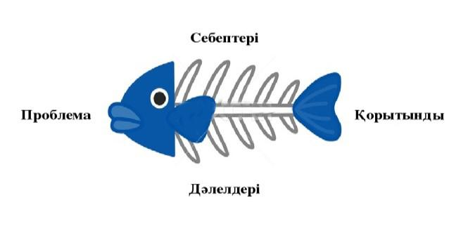
2-тапсырма. Берілген үзінділердің негізінде “Көксерек” шығармасындағы көтерілген мәселені жазыңыз, дәлел, себептерін анықтаңыз, шешімін жазыңыз.
Notes:
ҚОРЫТЫНДЫ брге жазу

Slide 11

Жауап үлгісі:
1.Негізгі мәселе. Табиғат пен адам арасындағы байланыс, түсіністіктің болмауы
2. Себептері. Адамдар қасқырлардың тіршілігіне орынсыз араласуы, оларға қиянат жасауы
3. Дәлелдер. Адамдардың қасқырлардың інін ойрандауы, Көксеректі ауылда тіршілік етуге мәжбүрлеуі
4. Қорытынды. Құрмаштың өліміне тек Көксерек емес, адамдар да себепші болды. Айнала қоршаған табиғаттың өз заңы, өз ерекшелігі бар екенін есте ұстау керек.

Slide 12
3-тапсырма. Шығармадағы Көксеректің ауыл тұтқынына айналған сәтін өз бетіңізше қайта жазып көріңіз (оқиға желісін қолдана отырып, өзгертуіңізге, өзіндік түсінігіңізбен түйін жасауыңызға болады).
Дескриптор: -Көксеректің ауыл тұтқынына айналған сәтін қайта жазады; -оқиға желісін қолданады; - өз көзқарасын білдіреді.

Slide 13
Оқу тапсырмасы. «Қасқырды қанша асырасаң да, орманға қарап ұлиды» деген даналық ойда қандай мағына бар? Ойыңызды «Төрт сөйлем» тәсілі арқылы қорытындылап айтыңыз. 1. Пікір. Даналық ойға өзіндік пікірін білдіреді. 2. Дәлел. Өз пікірін 1-2 сөйлеммен дәлелдейді. 3. Мысал. Зерттеушілер пікірімен байланыстырып, өмірмен байланыстырып дәлелді мысалдар келтіреді. 4. Қорытынды. Тақырып бойынша қорытынды тұжырымын айтады.

Slide 14
Аңдар да –табиғат жаратылысы. Олар өмір сүру үшін, ұрпақ сақтап қалу үшін тырысады. Қасқырлар жыртқыш болса да, тіршілік иесі. Адамдар осыны түсіну керек еді. Ал қасқыр апанын бұзу, бөлтіріктерін өлтіру - адамның табиғатқа жасаған қиянаты.

